Slide 1
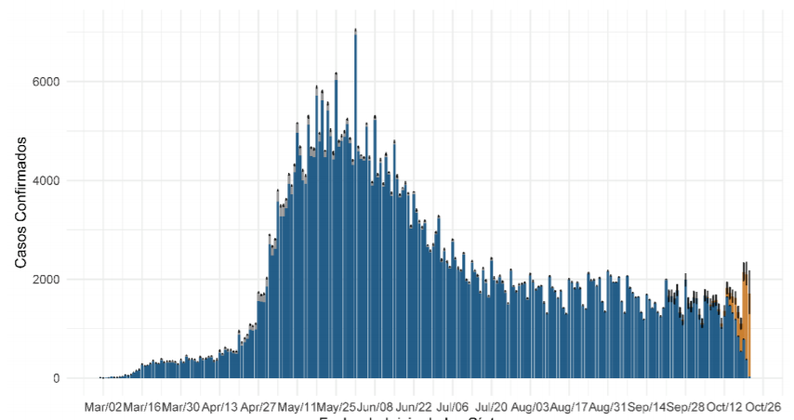

Estadística Descriptiva Medidas de Variabilidad

Slide 2
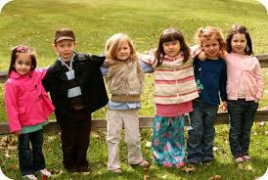
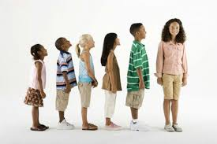
Medidas de dispersión
Las medidas de variabilidad indican la dispersión de los puntajes obtenidos para la variable en estudio.
    Cuando el conjunto está con baja dispersión se dice que es homogéneo.
    Cuando está altamente disperso se dice que es heterogéneo.
Las medidas de dispersión más utilizadas son: Rango; Rango intercuartil, Varianza, Desviación estándar o típica; Coeficiente de variación.

Slide 3
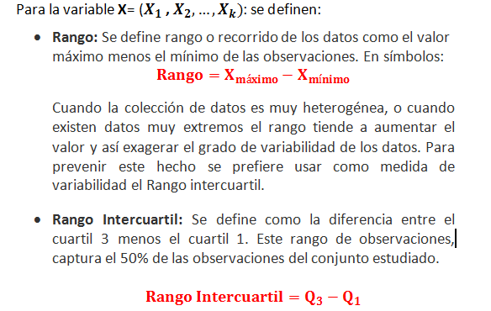

Slide 4
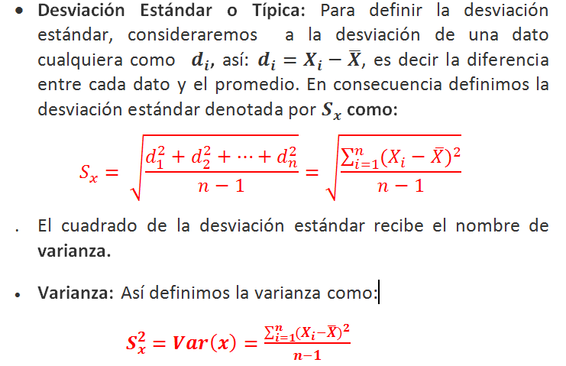

Slide 5
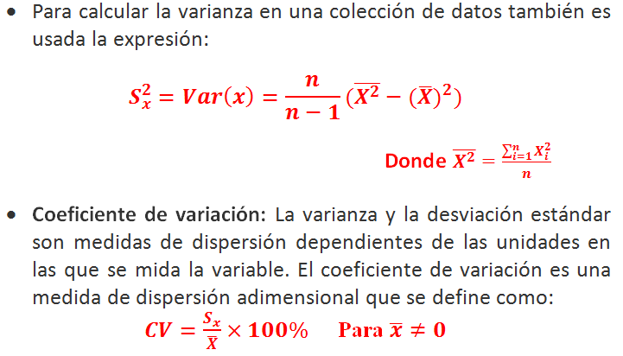

Slide 6

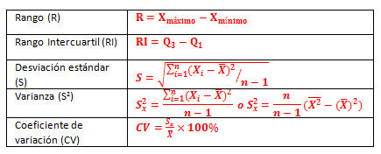

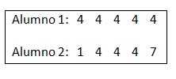
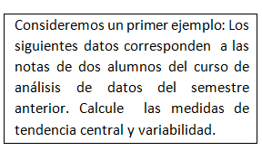


Slide 7
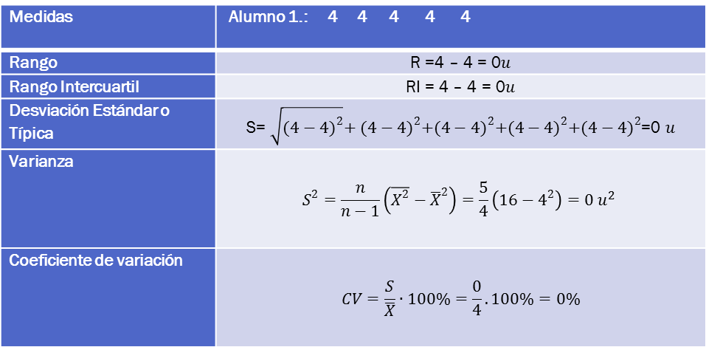
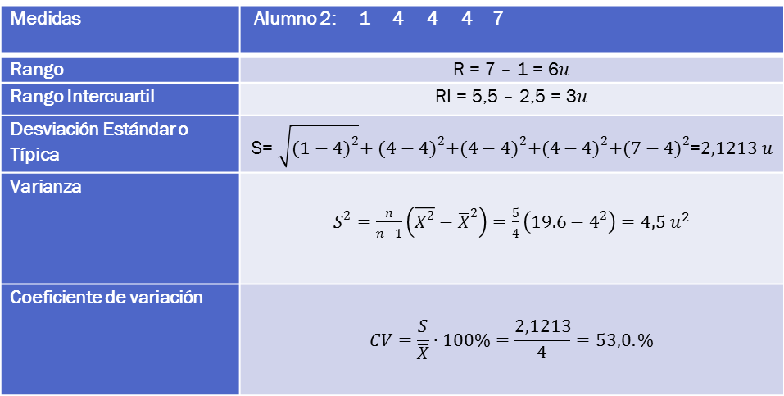
Calculamos
Medidas | Alumno 1.: 4 4 4 4 4
Rango | R =4 – 4 = 0$u$
Rango Intercuartil | RI = 4 – 4 = 0$u$
Desviación Estándar o Típica | S= $\sqrt{{(4−4)}^{2}}+{(4−4)}^{2}+{(4−4)}^{2}+{(4−4)}^{2}+{(4−4)}^{2}$=0 $u$
Varianza | $$S^{2}=\frac{n}{n−1}\left(\overline{X^{2}}−{\overline{X}}^{2}\right)=\frac{5}{4}\left(16−4^{2}\right)=0 u^{2}$$
Coeficiente de variación | $$CV=\frac{S}{\overline{X}}∙100\%=\frac{0}{4}.100\%=0\%$$
Considerando iguales medidas de tendencia central para ambos alumnos, se aprecia una variabilidad nula para el alumno 1 y una variabilidad porcentual de un 53,03% para el alumno 2.
Medidas | Alumno 2: 1 4 4 4 7
Rango | R = 7 – 1 = 6$u$
Rango Intercuartil | RI = 5,5 – 2,5 = 3$u$
Desviación Estándar o Típica | S= $\sqrt{{(1−4)}^{2}}+{(4−4)}^{2}+{(4−4)}^{2}+{(4−4)}^{2}+{(7−4)}^{2}$=$2,1213 u$
Varianza | $S^{2}=\frac{n}{n−1}\left(\overline{X^{2}}−{\overline{X}}^{2}\right)=\frac{5}{4}\left(19.6−4^{2}\right)=4,5$ $u^{2}$
Coeficiente de variación | $$CV=\frac{S}{\overline{X}}∙100\%=\frac{2,1213}{4}=53,0.\%$$

Slide 8
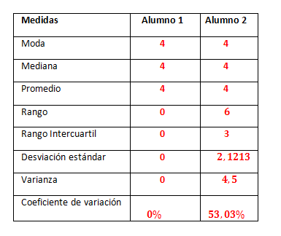
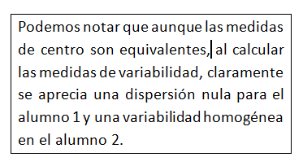

Slide 9
Ejercicio
  Se presentan los tiempos de reacción en segundos de 22 muestras ante un experimentos de laboratorio.
  10,8 14,4 8,5 17,2 19,6 30,1 17,2 17,1 16,1 12,6 14,7 12,4 17,3 18 8,4 15,2 11 1,5 14,6 9,1 12 11,6.
  Encuentre medidas de tendencia central y variabilidad y refiérase a la dispersión de las observaciones.

Slide 10
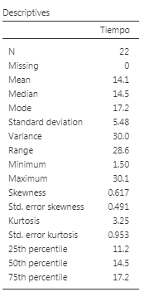
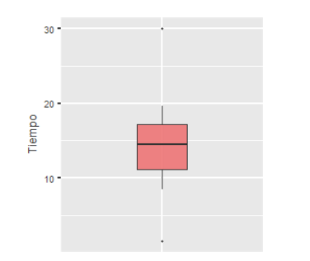

Solución:
  Datos: 10,8 14,4 8,5 17,2 19,6 30,1 17,2 17,1 16,1 12,6 14,7 12,4 17,3 18 8,4 15,2 11 1,5 14,6 9,1 12 11,6.
Datos Atípicos son valores fuera del Intervalo. $[Q_{1}−1,5RI ;Q_{3}+1,5RI]$

Slide 11
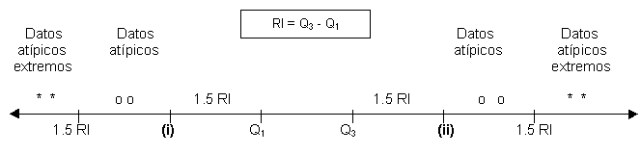
Diagrama de caja
El diagrama de caja es un gráfico basado en los cuartiles que contiene además información sobre la simetría de la distribución y permite definir la idea de dato atípico.

Slide 12
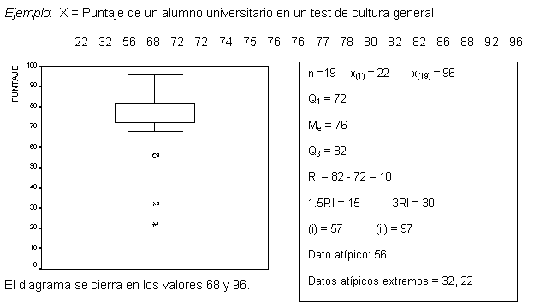
Diagrama de caja

Slide 13
Diagrama de caja
Observación:
  Los datos atípicos extremos requieren una atención particular, pueden deberse a errores en la medida o en el tratamiento de los datos, o bien porque pueden contener información relevante sobre el comportamiento de la variable.

Slide 14
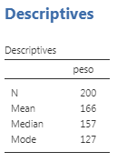
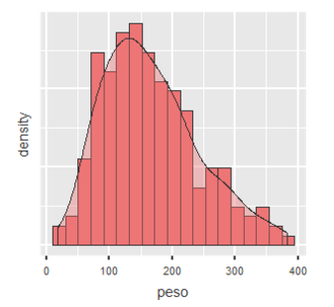
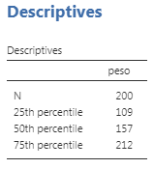
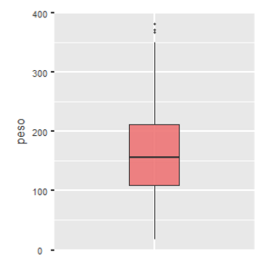
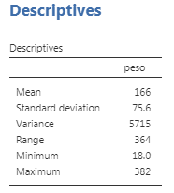
A forma de ejemplo se muestran descriptivos de 200 muestras, para la variable peso en gramos (Peso_lab.omv):
Datos Atípicos

